Slide 1

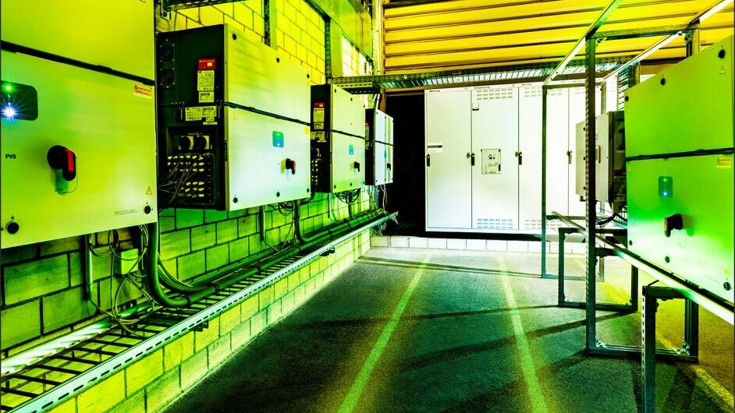
Chapitre N5.2.4 à N5.2.8
EPAI, Jonathan Baechler

Slide 2
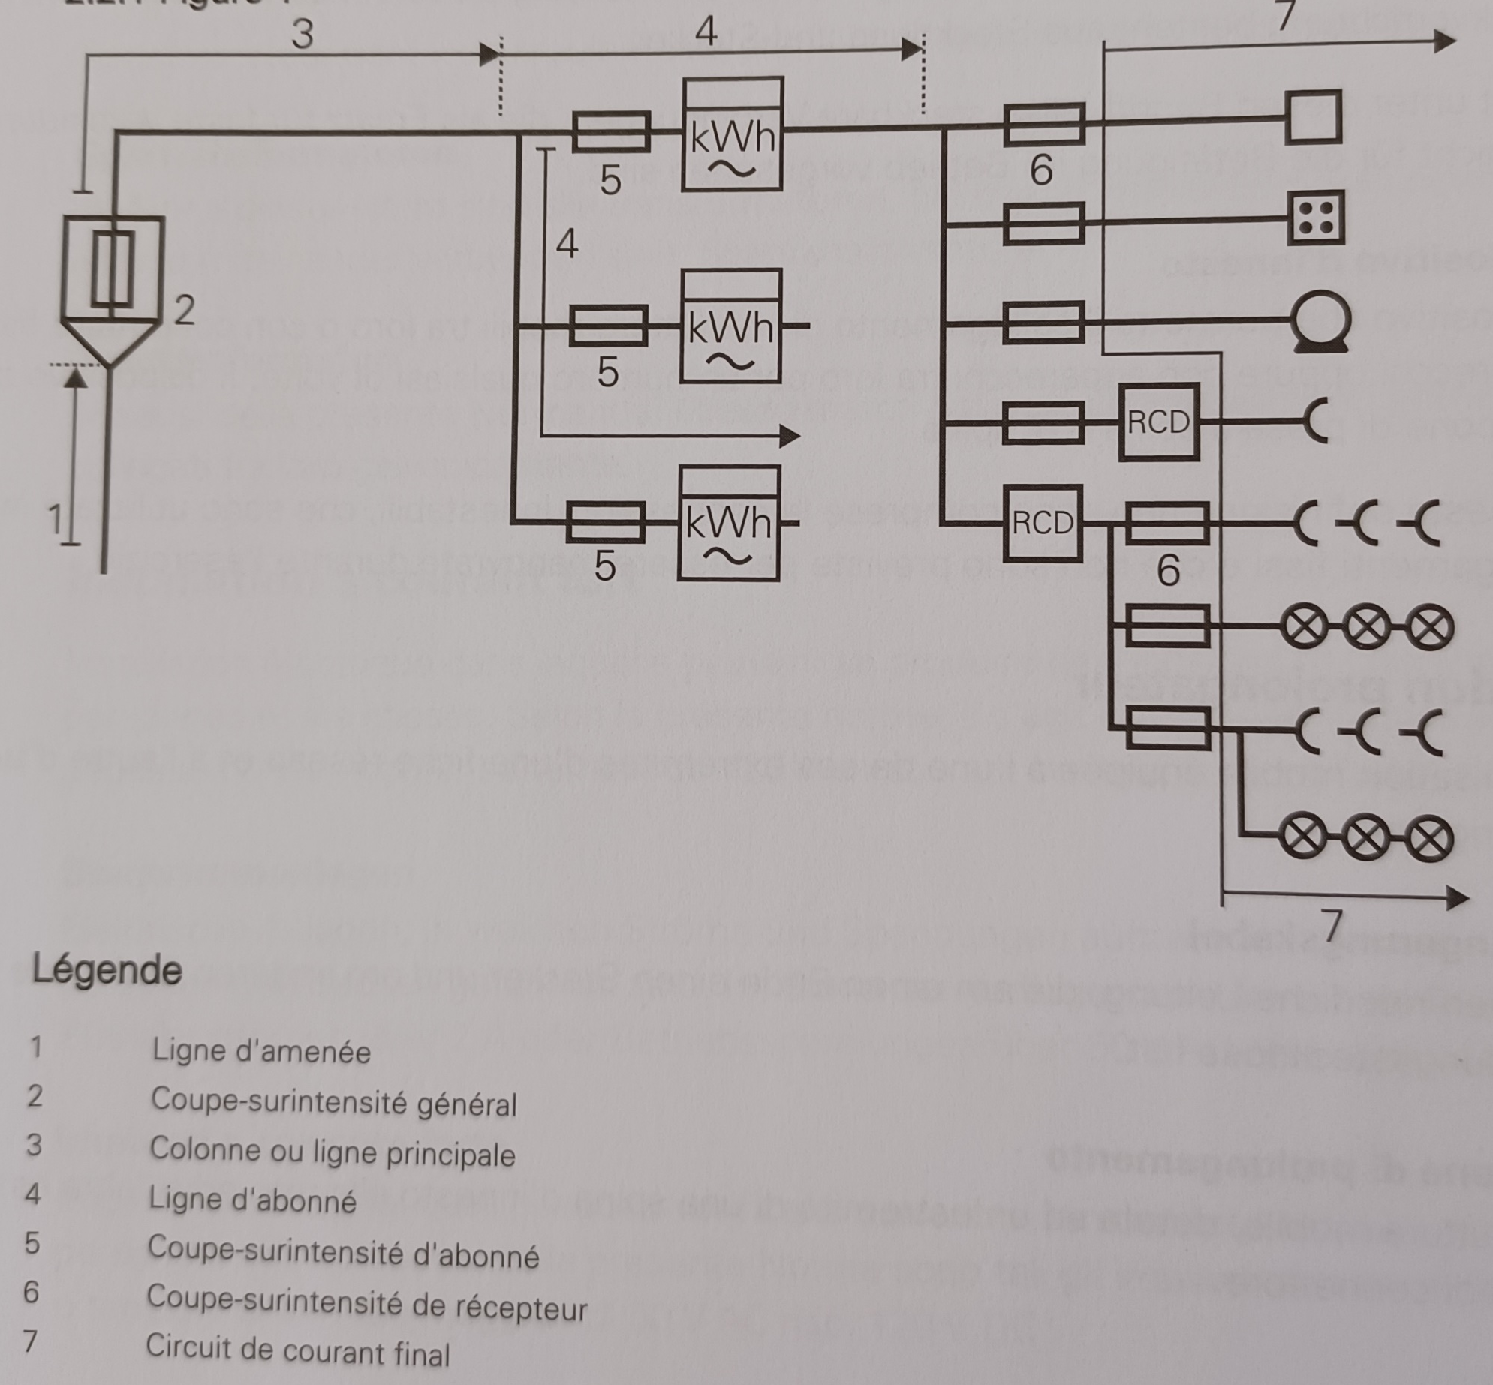
Image des différentes lignes
(Grande NIBT N2.2)

Slide 3
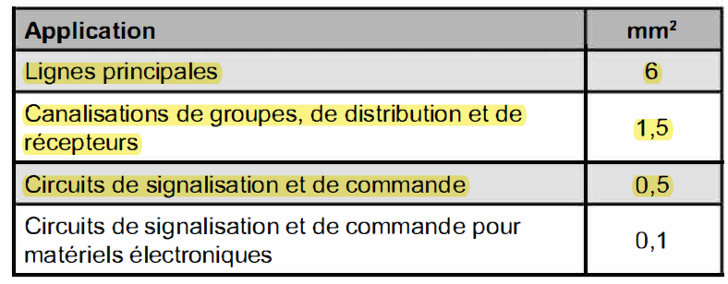
Section minimales des conducteurs
N 5.2.4.1
p.204
NB:
- Attention dans certaines vielles installations, on trouve encore du 1mm2 plomb
- Les mêmes sections des conducteurs sont applicables aux canalisations rigides et souples dans le cas d'une pose à demeure.

Slide 4
Desectionnement du neutre par rapport à la phase
N 5.2.4.2
p.204
Le conducteur neutre ne doit pas avoir une section plus petite que les conducteurs de phases dans:
- Les circuits à courant alternatif comportant deux conducteurs, quelle que soit la section du conducteur de phase
- Les circuits à courant alternatif comportant trois conducteurs et dans les circuits à courant alternatif polyphasés lorsque la section des conducteurs de phases est ≤ 16mm2
Recommandation : EN TOUT TEMPS !
Risque d’évolution des courants dans le neutre.
L’installation peut être modifier.
En cas de surchauffe et perte du conduteur neutre -> beaucoup de dégâts.

Slide 5
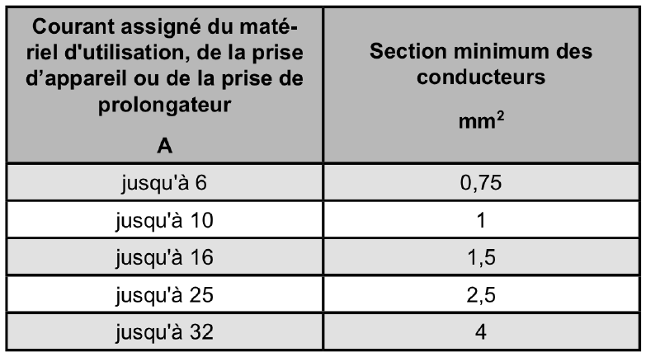
Section minimale des canalisations mobiles
N 5.2.4..4
p.205
Pour un récepteur raccordé de façon fixe ou d'une prise d'appareil ou de câble prolongateur (rallonge).
Dimensionnement pour un câble avec isolation PVC ou VPE à l'air libre et avec température ambiante ≤ 30°C

Slide 6
Ligne d’amenée
N 5.2.4.5 p.205
Les canalisations de raccordement courtes, mobiles de matériel d'utilisation telles que projecteurs, entraînements de store, WC-douche etc. peuvent être posées à demeure (de manière fixe). De telles canalisations peuvent typiquement être installées dans des conduits ou goulottes et similaires.
Les conditions suivantes s'appliquent:
- La ligne d'amenée est raccordée au matériel d'utilisation de manière fixe.
Un câble de raccordement muni d'une fiche doit être posé de telle sorte qu'il puisse être remplacé sans avoir à démonter la fiche.

Slide 7
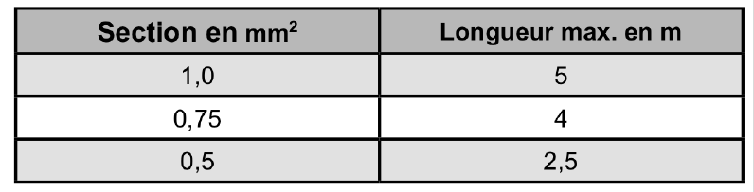
Longueurs de câbles admissibles en fonction de la section
N 5.2.4.5 p.205
L'installation fixe de cordons prolongateurs d'une longueur maximale de 5 m dans des goulottes ou des gaines et similaires est autorisée, à condition que ces cordons prolongateurs aient au moins une section de 1,5 mm2 et puissent être posés et démontés sans avoir à retirer les fiches ou raccords.

Slide 8
Chute de tension entre CSG et prise
N 5.2.5 p.205
Dans la pratique, il est recommandé que la chute de tension entre l'introduction d'immeuble et les récepteurs d'énergie ne soit pas supérieure à 4 % de la tension assignée du réseau.
FYI : pour le réseau (10%)

Slide 9
Connexions électriques
N 5.2.6.1 p.206
Les points suivants doivent être observés dans le choix des moyens de connexion:
- matériau du conducteur et de son isolation
- nombre et forme des fils constituant le conducteur
- section du conducteur
nombre des conducteurs reliés entre eux .
Toutes les connexions doivent être accessibles pour être examinées, vérifiées et entretenues, excepté:
- les manchons de câbles enfouis
- les manchons coulés ou scellés avec une masse isolante
- les connexions entre la ligne d'amenée et le corps de chauffe des chauffages de plafonds, de plancher et de tuyaux.

Slide 10
Jonctions dans les canalisations fixes
N 5.2.6.2.1 p.206
Les jonctions ou connexions de conducteurs isolés et de canalisations peuvent être effectuées aux endroits suivants:
- bornes de jonction dans les boîtes de jonction
- bornes de jonction dans les ensembles d'appareillage
- bornes de connexion de prises, d'interrupteurs, de récepteurs d'énergie et autres.
Il faut, sur toutes les jonctions, garantir la clarté de l'installation et la fiabilité des connexions.

Slide 11
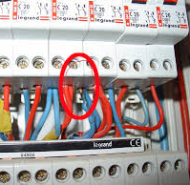
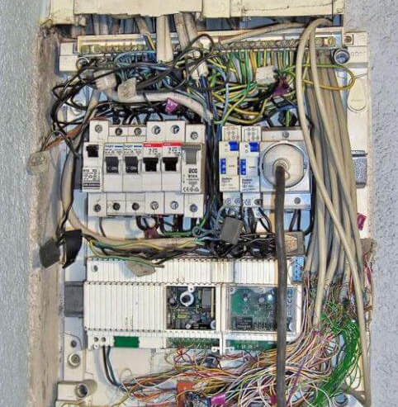
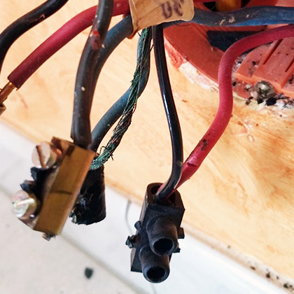

Danger d’incendie !
Conseil : Contrôler en tirant le câble en arrière pour voir s’il est bien raccordé.

Slide 12
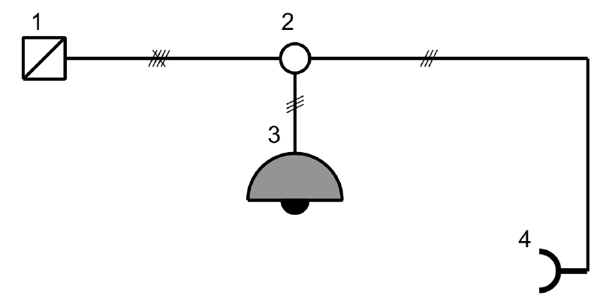
N 5.2.6.2 p.206
Dans les installations selon le système TN, les conducteurs ayant une fonction de protection ne peuvent être raccordés au luminaire qu'à condition qu'aucune prise ou appareil devant être mis à la terre ne soient raccordés à l'aval.
Normalement déjà vu en schéma que vous devez tirer 2 terres.
Pourquoi?

Slide 13
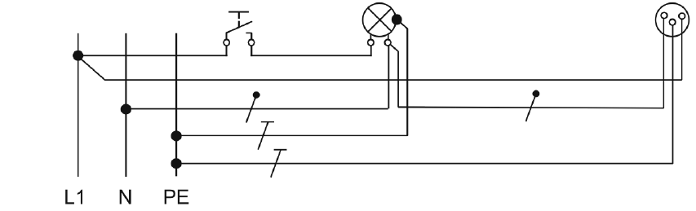
Exemple 1
N 5.2.6.2.2 p.207

Slide 14
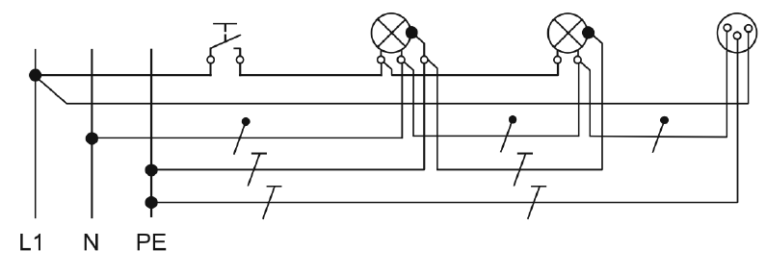
Exemple 2
N 5.2.6.2.2 p.207

Slide 15
Circuits biphasés et triphasé
N 5.2.6.2.3 p.207
Dans les circuits 2LN PE et 3LN PE il faut prendre garde au fait que des surcharges pourraient apparaître sur les points de connexion d'un conducteur neutre commun.
Il est interdit de boucler le conducteur neutre.

Slide 16
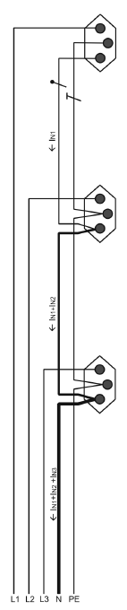
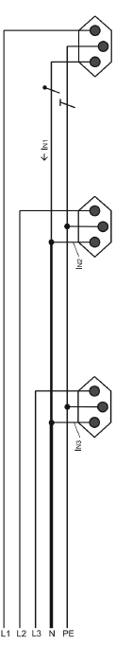
Laquelle est correcte ?
N 5.2.6.2.3 p.207

Slide 17
Jonctions dans les canalisations mobiles
N 5.2.6.3 p.208
Une seule canalisation mobile peut être raccordée sur une fiche.
Les canalisations mobiles doivent être raccordées et connectées de sorte que les forces de traction et de torsion de la canalisation ne puissent pas se transmettre aux bornes de raccordement.

Slide 18
Dispositions à l'intérieur d’un compartiment coupe-feu
N 5.2.7.1 p.208
Tous les câbles installés à demeure dans les bâtiments doivent être conformes à la législation suisse sur les produits de construction et avoir une classification en matière de comportement au feu.
FE180
E60

Slide 19
Barrières coupe-feu
(éviter la propagation de l’incendie)
N 5.2.7.2 p.208
Dans le cas de travaux de modifications, la fermeture doit
être rétablie aussi rapidement que possible .

Slide 20


Sources
NIBT 2025, Electro suisse
PowerPoint 2020, Groupe E, GESA, IB-murten, ECAB

